Slide 1
«Единственный путь, ведущий к знанию –
это деятельность»
Б. Шоу
Роль внеурочной деятельности в формировании исследовательской компетентности учащихся
учитель начальных классов
Калашникова
Ольга Сергеевна
МАОУ Лицей № 1
г. Балаково
2014 г.

Slide 2
Цель образования в России, обеспечиваемая ФГОС второго поколения
Полное и гармоничное развитие личности, интегрированной в мировую и национальную культуру, обладающей ключевыми компетентностями, способной к самореализации и к ответственному поведению в современном ей обществе
Условия современного общества требуют от каждого человека:
умения быть самостоятельным, решать различные проблемы, ставить цель и добиваться ее, правильно планировать и организовывать свою деятельность

Slide 3
«Великая цель образования -это не знания, а действия!»
Герберт Спенсер
Современный мир постоянно меняется, заставляя динамично совершенствоваться.
Российские школы осуществили переход на новый Федеральный государственный стандарт начального общего образования, в котором одно из центральных мест, несомненно, занимает проблема развития исследовательских навыков у учащихся.
В данных условиях возрастает интерес к личности, имеющей основы и навыки исследовательского характера, способной самореализовываться,
создать что-то новое или преобразовать.

Slide 4
Проектно-исследовательская деятельность –
это деятельность по проектированию собственного исследования, предполагающая выделение целей и задач, выделение принципов отбора методик, планирование хода исследования, определение ожидаемых результатов, оценка реализуемости исследования, определение необходимых ресурсов.

Slide 5
Стадии работы 5 «П»
Проблема
Презентация
Проектирование
(планирование)
Продукт
Поиск информации

Slide 6
«УЧЕНИЕ ЧЕРЕЗ ДЕЯТЕЛЬНОСТЬ»
Д. Дьюи
учёт интересов учащихся и возраста;
учение через обучение мысли и действию;
познание и знание-следствие преодоления
трудностей;
свободная творческая работа и
сотрудничество.

Slide 7
Последовательное «погружение» детей
в исследовательскую деятельность:
1 класс:
поддержание исследовательской активности, развитие умений: ставить вопросы,
видеть проблемы,
рассуждать,
высказывать предположения.
Включение мини-исследований в уроки.

Slide 8
«Поможем зимующим птицам»
Подготовить материал для практического оказания помощи птицам
Сделать , книжки-малышки с загадками про птиц
Организовать изготовление кормушек
Задачи
проекта
Провести тематические классные часы.Викторина.
Провести конкурс стихов
Прочитать
литературу
по теме
проекта

Slide 9
2-й класс:
развитие умений определять
тему исследований,
анализировать,
сравнивать,
формулировать результаты исследования

Slide 10
Обсуждение, обобщение результатов исследования
Анализ первых результатов работы;
Корректировка плана;

Slide 11
Типы проектов
По количеству участников проекта, можно выделить проекты: индивидуальные и групповые.
По продолжительности проведения проекты могут быть: краткосрочными; средней продолжительности; долгосрочные.
По доминирующему в проекте методу: исследовательские, информационные, творческие, игровые, практико-ориентированные.
По предметно-содержательной области: монопроекты, межпредметные и внепредметные проекты.

Slide 12
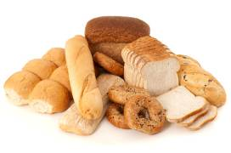
Предмет исследования
Объект исследования
.
Хлеб
Отношение
к хлебу учащихся
и их родителей.

Slide 13
ХЛЕБ всему голова
Изучить историю происхождения хлеба
Провести анкетирование школьников и их родителей
Организовать рейды в школьную столовую
Задачи
проекта
Организовать экскурсию на хлебозавод
Провести тематические классные часы.
Прочитать художественную литературу по теме проекта
Изучить ассортимент хлебной продукции в магазинах

Slide 14
3-4 классы:
обогащение исследовательского опыта,
увеличение сложности проектов и тем исследования, развёрнутость суждений,
умение сделать анализ,
выбрать главное из потока информации,
оформить исследовательскую работу самостоятельно (допускается помощь взрослых).

Slide 15
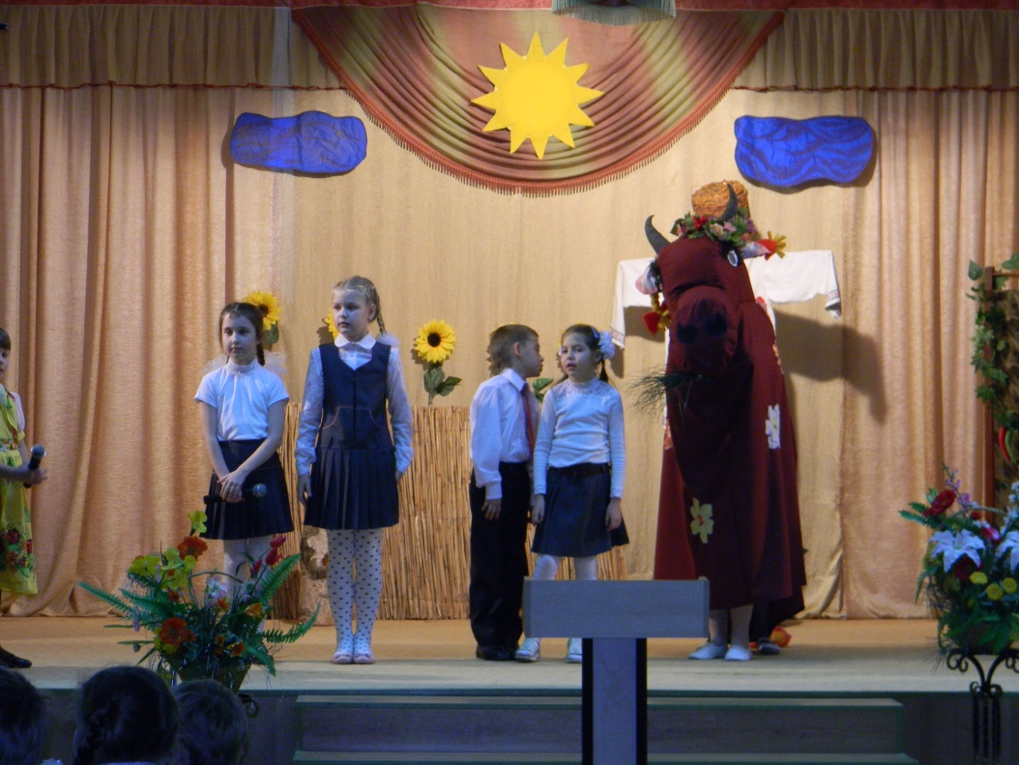
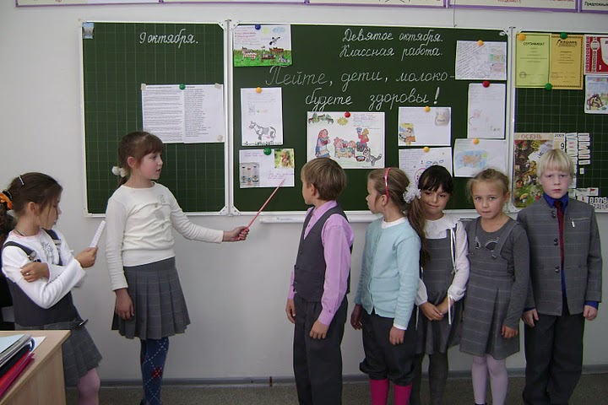
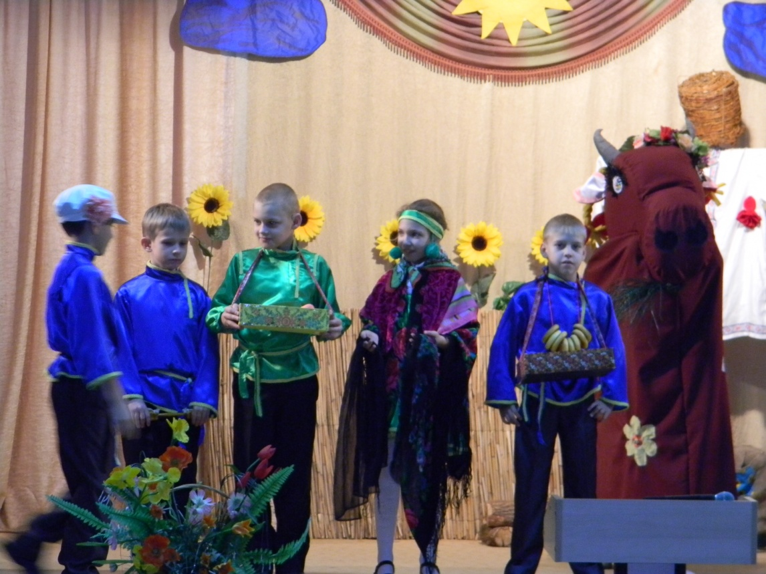
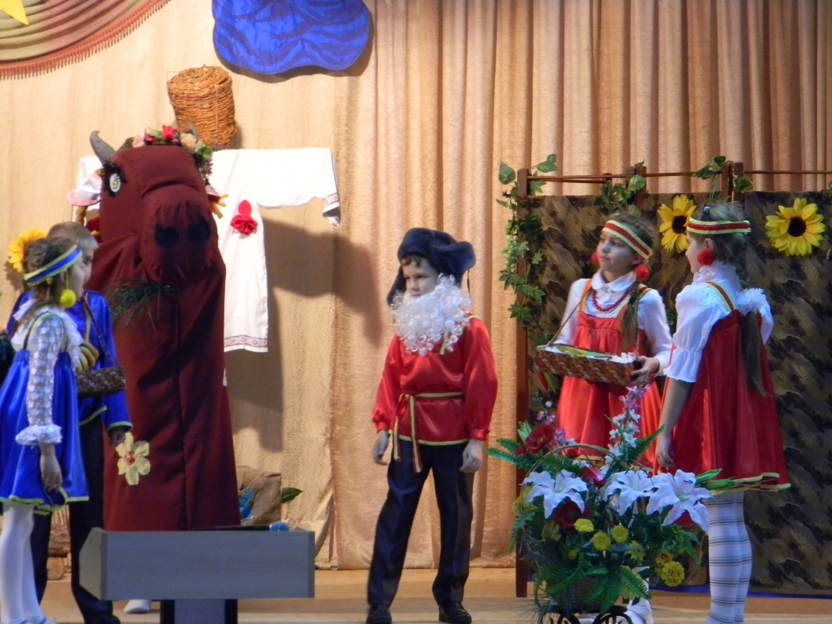
Проект «Молоко»

Slide 16
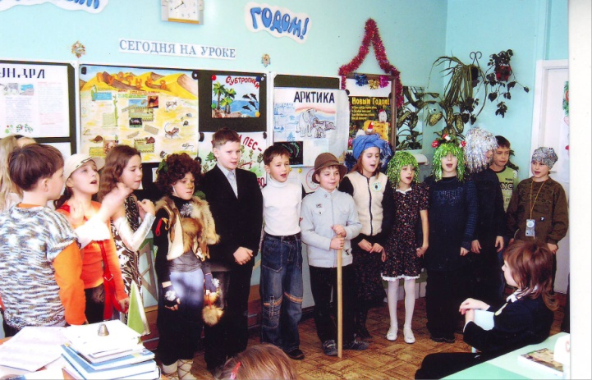
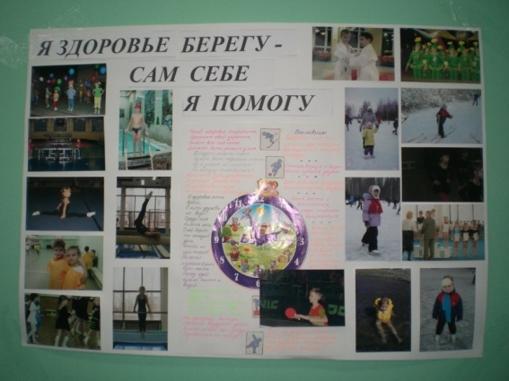
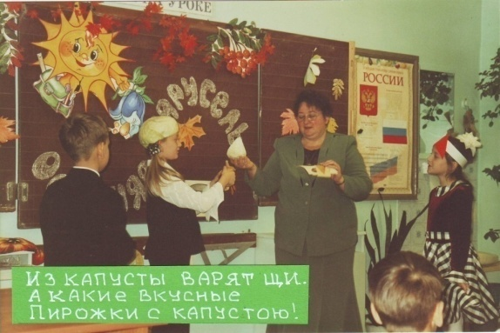
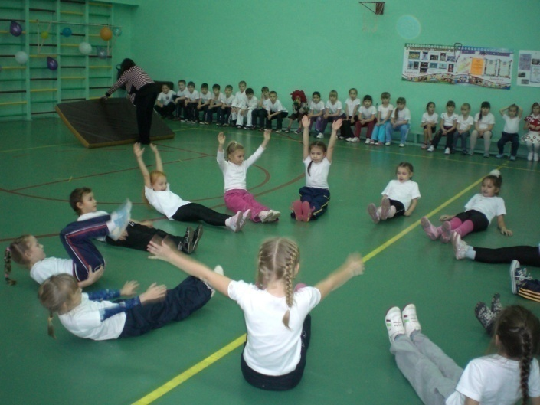
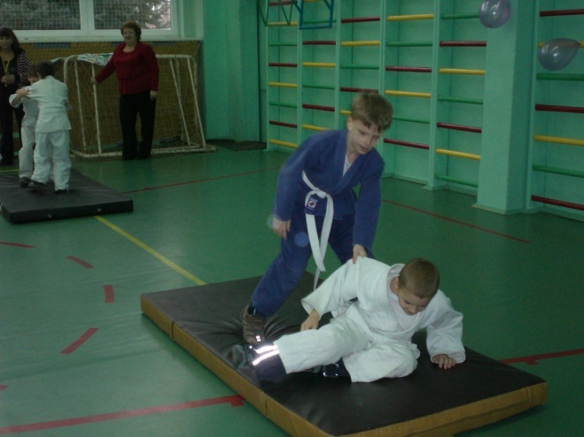
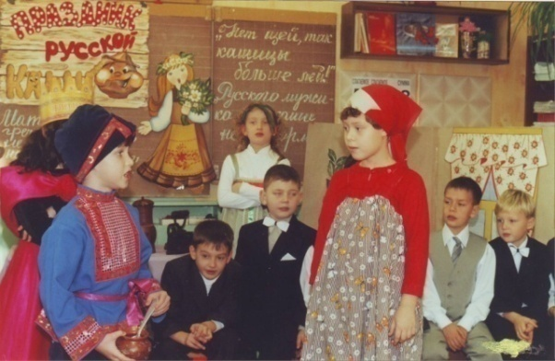
«Мы за здоровый образ жизни»

Slide 17
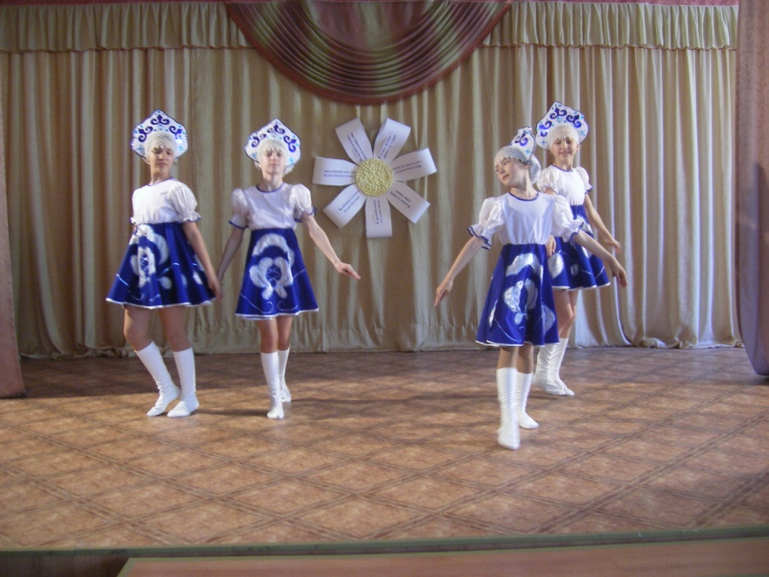
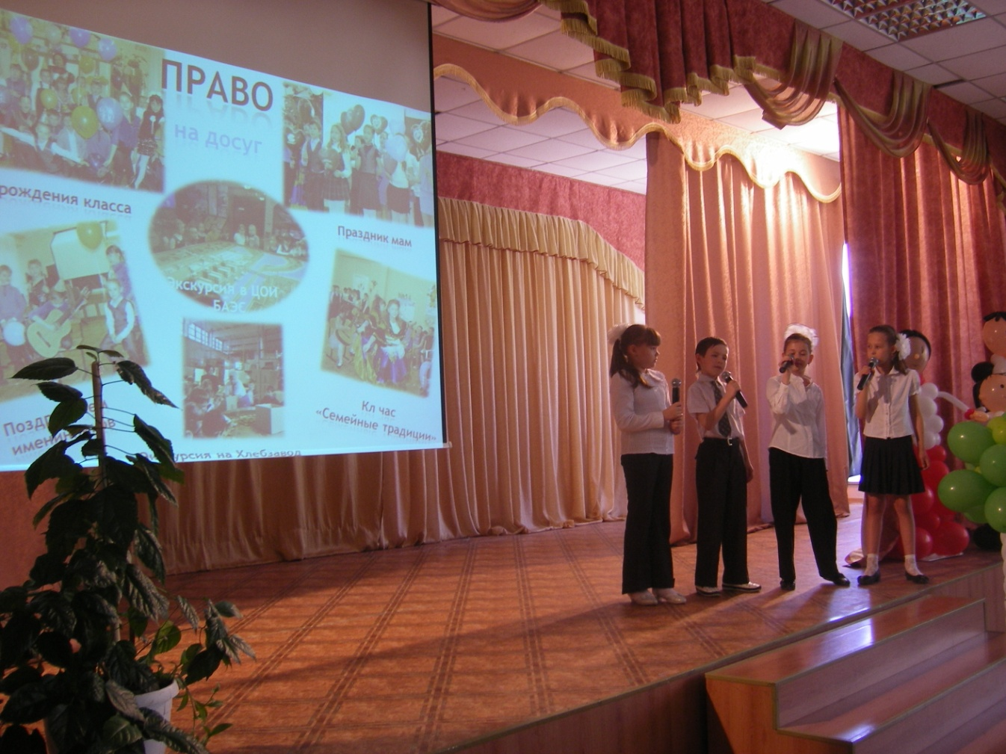

Slide 18
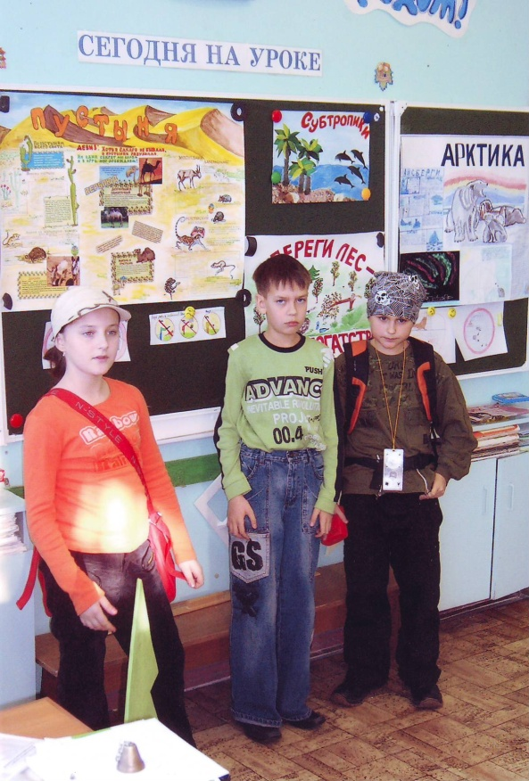
Там на невиданных дорожках

Slide 19
Проектно-исследовательская деятельность:
Умение видеть проблемы.
Выдвигать гипотезы.
Задавать вопросы.
Давать определение понятиям.
Проводить наблюдения и эксперименты.
Делать выводы и умозаключения.
Классифицировать и структурировать материал.
Работать с текстом.
Доказывать и защищать свои идеи.

Slide 20
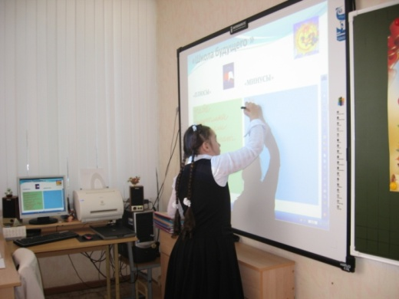

Slide 21
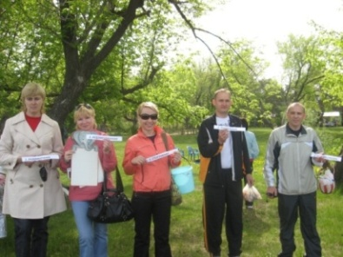
Роль родителей
в исследовательской деятельности ребёнка
делают фотографии
выполняют несложные исследования по наблюдению за выращиванием растений, погодными явлениями,
помогают подбирать информацию для теоретического обоснования проектов,
помогают ребенку готовить защиту своей работы

Slide 22
Выпускник начальной школы
должен обладать такими характеристиками, как:
любознательный
владеющий основами умения учиться
активно и заинтересованно познающий мир
умеющий слушать и слышать собеседника
обосновывать свою позицию, высказывать своё мнение.

Slide 23
Благополучие России
в руках талантливых, критически мыслящих, интеллектуально свободных людей!

